Slide 1
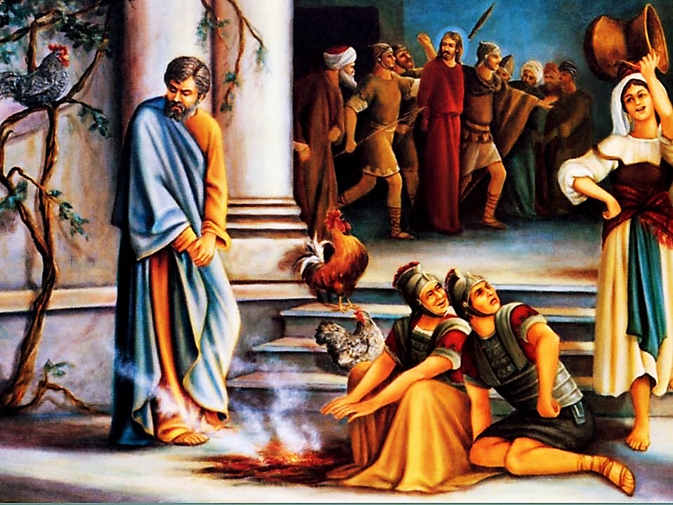

Primavera 2015/Tema: Productivo: Dé entrada a la esperanza
Sesión 5: La esperanza renovada
17 de mayo de 2015
Leer y meditar en:
(Juan 18:15-18, 25-27; 21:15-19)
Iglesia Bíblica Bautista de Aguadilla
Estudios Bíblicos Firewall ®

Slide 2



Slide 3

El asunto
Cuando fallamos, Jesús nos restaura.

Slide 4
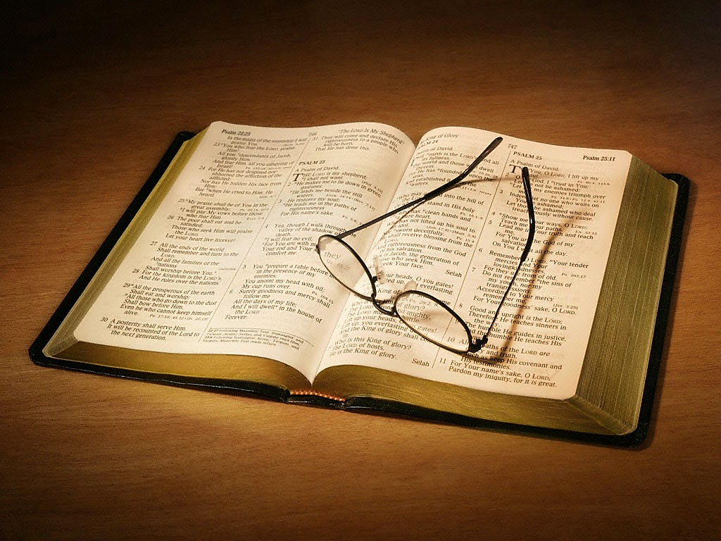
Aplicación para mi vida
Cuando llegamos a la fe en Cristo, comprendemos que no hay nada que podamos humanamente hacer para establecer una relación correcta con Dios.
Fallamos, pero Jesús nos da esperanza.
Después de recibir a Cristo, continuamos fallando, pero a veces nos castigamos por fracasar.

Slide 5
Aplicación para mi vida
Pensamos, “si yo fuera realmente cristiano, no haría esto”.
La misma gracia que necesitamos para ser salvos es la que necesitamos para vivir la salvación en la práctica.
La esperanza en Cristo de fundamenta en la gracia, pero necesitamos experimentar esa gracia día tras día.

Slide 6

Pasaje bíblico
Juan 18:15-18,25-27;21:15-19

Slide 7
Juan 18:15-18
“Y seguían a Jesús Simón Pedro y otro discípulo. Y este discípulo era conocido del sumo sacerdote, y entró con Jesús al patio del sumo sacerdote; mas Pedro estaba fuera, a la puerta. Salió, pues, el discípulo que era conocido del sumo sacerdote, y habló a la portera, e hizo entrar a Pedro…”

Slide 8
Juan 18:15-18
“... Entonces la criada portera dijo a Pedro: ¿No eres tú también de los discípulos de este hombre? Dijo él: No lo soy. Y estaban en pie los siervos y los alguaciles que habían encendido un fuego; porque hacía frío, y se calentaban; y también con ellos estaba Pedro en pie, calentándose.”

Slide 9
Juan 18:25-27
”Estaba, pues, Pedro en pie, calentándose. Y le dijeron: ¿No eres tú de sus discípulos? El negó, y dijo: No lo soy. Uno de los siervos del sumo sacerdote, pariente de aquel a quien Pedro había cortado la oreja, le dijo: ¿No te vi yo en el huerto con él? Negó Pedro otra vez; y en seguida cantó el gallo.”

Slide 10
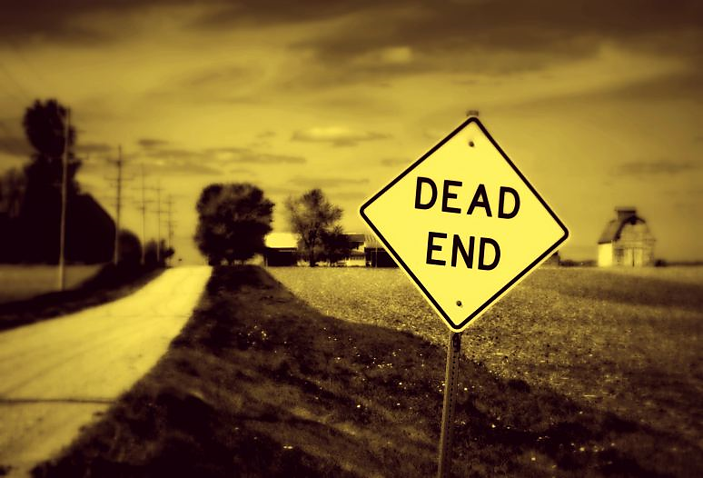
Juan 18:15-18,25-27
Cuando fallamos:
  Es doloroso, pero ¿Qué hacemos después que fallamos?
  ¿Cómo nos sentimos después que fallamos?
  ¿No eres tú también de los discípulos de este hombre? (Juan 18:17b RVR60)

Slide 11
Mateo 26:69-75
“Pedro estaba sentado fuera en el patio; y se le acercó una criada, diciendo: Tú también estabas con Jesús el galileo. Mas él negó delante de todos, diciendo: No sé lo que dices. Saliendo él a la puerta, le vio otra, y dijo a los que estaban allí: También éste estaba con Jesús el nazareno. Pero él negó otra vez con juramento: No conozco al hombre...”

Slide 12
Mateo 26:69-75
“... Un poco después, acercándose los que por allí estaban, dijeron a Pedro: Verdaderamente también tú eres de ellos, porque aun tu manera de hablar te descubre. Entonces él comenzó a maldecir, y a jurar: No conozco al hombre. Y en seguida cantó el gallo. Entonces Pedro se acordó de las palabras de Jesús, que le había dicho: Antes que cante el gallo, me negarás tres veces. Y saliendo fuera, lloró amargamente.”

Slide 13
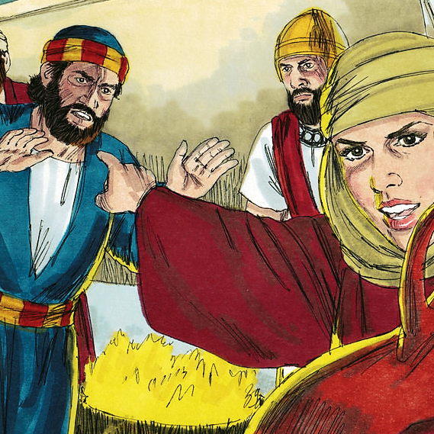
Mateo 26:69-75
Pedro niega a Jesús
  Pedro actuó confuso y trató de desviar el tema.
  Niega a Jesus con juramento.
  Se puso a maldecir y a jurar.
¿Cuál fue el resultado de sus acciones?

Slide 14
Juan 21:15-19
“Cuando hubieron comido, Jesús dijo a Simón Pedro: Simón, hijo de Jonás, ¿me amas más que éstos? Le respondió: Sí, Señor; tú sabes que te amo. El le dijo: Apacienta mis corderos. Volvió a decirle la segunda vez: Simón, hijo de Jonás, ¿me amas? Pedro le respondió: Sí, Señor; tú sabes que te amo. Le dijo: Pastorea mis ovejas. Le dijo la tercera vez: Simón, hijo de Jonás, ¿me amas?...”

Slide 15
Juan 21:15-19
“…Pedro se entristeció de que le dijese la tercera vez: ¿Me amas? y le respondió: Señor, tú lo sabes todo; tú sabes que te amo. Jesús le dijo: Apacienta mis ovejas. De cierto, de cierto te digo: Cuando eras más joven, te ceñías, e ibas a donde querías; mas cuando ya seas viejo, extenderás tus manos, y te ceñirá otro, y te llevará a donde no quieras. Esto dijo, dando a entender con qué muerte había de glorificar a Dios. Y dicho esto, añadió: Sígueme.”

Slide 16
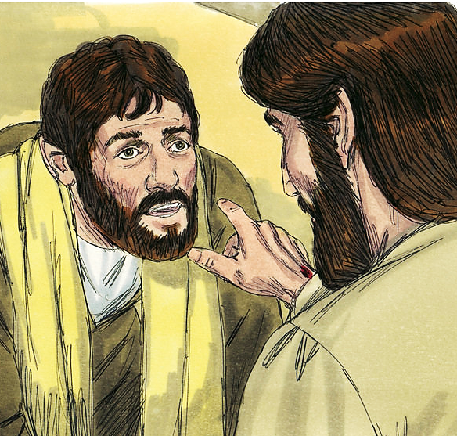
Juan 21:15-19
Jesus se le presenta a Pedro
  ¿Cómo influye en nuestra vida la promesa de una restauración y esperanza renovada que nos ofrece Jesús?

Slide 17
Referencias
  Carro, Daniel et al. Comentario bı́blico mundo hispano: Salmos. 1. ed. El Paso, TX: Editorial Mundo Hispano, 1993.
http://1.bp.blogspot.com/-hoOev9x6fbg/Usw85l1RU8I/AAAAAAAAAHg/hx0bh0tQVYM/s1600/study+bible.jpg
http://briangaynorphotography.files.wordpress.com/2012/04/dead-end.jpg?w=774&h=525
http://3.bp.blogspot.com/-JwTj2RYnXYU/TixWHTHaaTI/AAAAAAAAAbs/rg8aJxPX9ME/s1600/Negacion-de-Pedro.jpg
https://www.google.com.pr/url?sa=i&rct=j&q=&esrc=s&source=images&cd=&cad=rja&uact=8&ved=&url=%2Furl%3Fsa%3Di%26rct%3Dj%26q%3D%26esrc%3Ds%26source%3Dimages%26cd%3D%26cad%3Drja%26uact%3D8%26ved%3D%26url%3Dhttps%253A%252F%252Fpensadorxcristo.wordpress.com%252

Slide 18
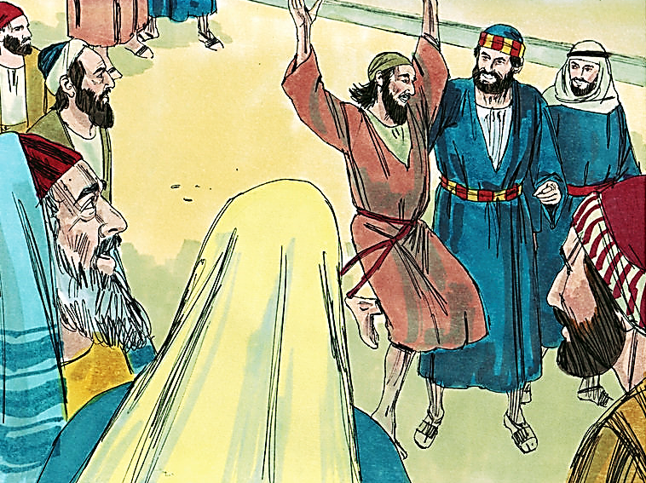
Próximo Estudio Dominical
Primavera 2015/Tema: Productivo: Dé entrada a la esperanza
Sesión 6: La esperanza compartida
24 de mayo de 2015
Leer y meditar en:
(Hechos 3.1-10)
Iglesia Bíblica Bautista de Aguadilla
Estudios Bíblicos Firewall ®

Slide 19


